Slide 1
Crisis Asmática
Walter J. Gardeñez
Servicio Neumonología Hosp. Prov. del Centenario.
Docente Carrera de Postgrado Neumonología. UNR
Docente Carrera de Postgrado Geriatría. UNR

Slide 2
Asma
“Enfermedad inflamatoria crónica de las vías aéreas, que se asocia a hiperreactividad bronquial frente a estímulos diversos.”
Actuando conjuntamente, ambos fenómenos, ocasionan obstrucción del flujo aéreo, cuya intensidad varia de manera espontánea o por acción terapéutica.

Slide 3
Asma
A pesar de la eficacia y la seguridad de su tratamiento actual, la gran mayoría de los pacientes están insuficientemente controlados.
Existe descenso de su morbimortalidad
Todavía hoy muchos pacientes presentan exacerbaciones de tal magnitud que pueden poner en riesgo sus vidas y requieren una inmediata atención en los servicios de urgencias.

Slide 4
Asma
Representa una de las causas más frecuentes de consulta en los servicios de urgencias (del 1 al 12 % de todas las consultas) y de ellas entre el 20 y el 30 % requiere internación

Slide 5
Asma
Afecta 300 millones de personas en el mundo
Problema grave de salud mundial
Afecta a todas las edades con prevalencia creciente
Aumento en los costos sanitarios
GINA 2014

Slide 6
Asma
En Estados Unidos se atienden 2 millones de episodios de crisis asmática al año en los servicios de urgencia.
Lo que representa por lo menos un 50 % del costo total de la asistencia de la enfermedad.

Slide 7
Exacerbación de Asma
Episodios caracterizados por un aumento progresivo en la dificultad para respirar, sensación de falta de aire, sibilancias, tos y opresión torácica, o una combinación de todos estos síntomas, ocasionada por la obstrucción intensa del flujo aéreo.
Guía ALERTA 2. 2010

Slide 8
Exacerbación de Asma
La gravedad de la crisis puede oscilar:
Episodios Leves que pasan casi desapercibidos para el paciente.
Hasta otros de extrema gravedad que pueden poner en riesgo su vida (condición denominada asma Casi Fatal o de riesgo vital) o incluso en ocasiones producir la muerte (Asma Fatal).

Slide 9
Exacerbación de Asma
De acuerdo con el tiempo de evolución se diferencian en:
Tipo 1 o de evolución lenta
Tipo 2 o de evolución rápida

Slide 10
Exacerbación de Asma
Tipo 1:
Factor predominante es la inflamación de la vía aérea
Deterioro clínico y funcional lentamente progresivo (medido en horas, días y aún en semanas)
La prevalencia entre el 80-90 % de las producidas en adultos que consultan en urgencias.
Desencadenadas fundamentalmente por VAS
Respuesta terapéutica lenta y más dificultosa

Slide 11
Exacerbación de Asma
Tipo 2:
También denominada asma asfíctica o hiperaguda.
Evolución menor a las 3-6 hs tras el comienzo de los síntomas, aunque rara vez de minutos.
Los alérgenos respiratorios, el ejercicio y el estrés son los desencadenantes habituales.
A pesar de la mayor gravedad inicial, estos pacientes muestran una respuesta más rápida al tratamiento y necesitan internación de forma menos frecuente

Slide 12
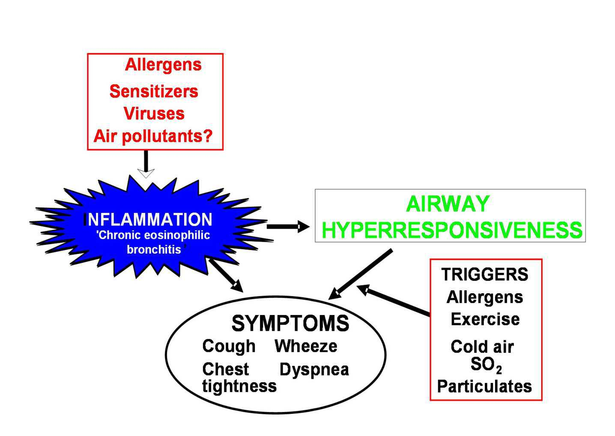
Source: Peter J. Barnes, MD

Slide 13
Desencadenantes de Crisis
Infecciosos: virus y bacterias.
Alérgicos: polen, polvo doméstico, detritus de animales, hongos, esporas y alimentos.
Climáticos: humedad y frío.
Emocionales.
Ejercicio físico.
Farmacológicos: AINES (aspirina).
Irritantes inhalatorios: aerosoles, vapores y humo de cigarrillo.
Abandono de la medicación.

Slide 14
Prevención de la exacerbación
El asma es una enfermedad que, aunque no tiene cura, en el momento actual resulta controlable en la mayoría de los casos.
El término control se utiliza para describir el grado en que las manifestaciones de la enfermedad se han reducido o minimizado por la intervención terapéutica

Slide 15
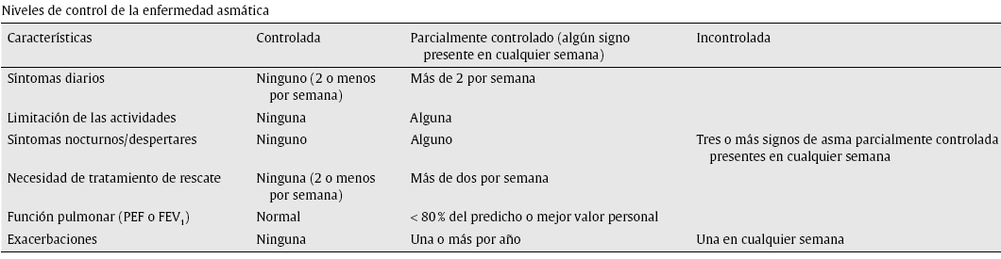
Prevención de la exacerbación

Slide 16
Diagnóstico y evaluación de la gravedad de la exacerbación
Evaluación inicial (estática)
Identificar a los pacientes con riesgo vital y el tipo de exacerbación.
Identificar los signos y síntomas de compromiso vital.
Medir de forma objetiva el grado de obstrucción al flujo aéreo y su repercusión en el intercambio gaseoso.
Descartar la presencia de complicaciones.

Slide 17
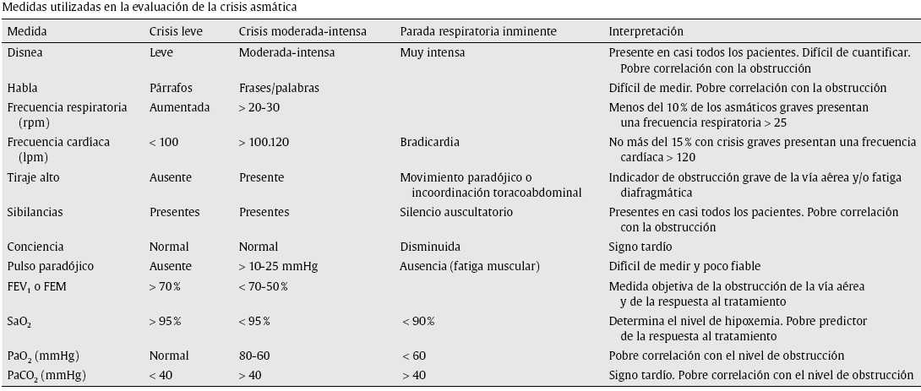

Slide 18
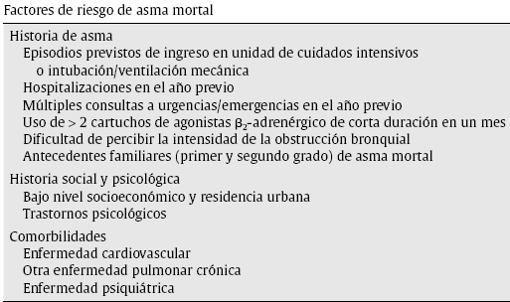

Slide 19
Resumiendo
Averiguar Antecedentes
Evaluar sensorio
Valoración de la obstrucción (VEF1 o PFE)
Saturometría de pulso (excepcional gases en sangre)
Pulso paradojal (poco precisa y dificultosa)
Rx Tórax y ECG solo si hay fiebre, dolor o disnea excesiva.

Slide 20
Medición del Pico Flujo Espiratorio (PFE)
Es el mejor método para valorar la severidad, es rápida, segura y barata.
Cuando se repite en el tiempo, puede ser utilizada para monitorizar la respuesta al tratamiento.
Es predictor de la posibilidad de existencia de hipercapnia.
Los valores normales varían para la edad y la talla (tablas).
Un PFE < 120 l/min indica obstrucción severa.
El objetivo del tratamiento es lograr un PFE mayor del 75 % del teórico y la resolución de los síntomas

Slide 21
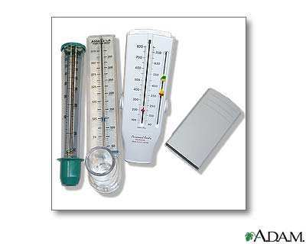
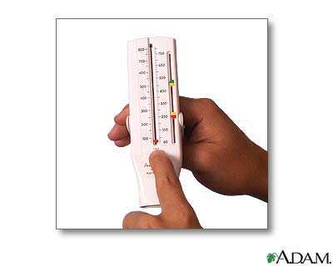
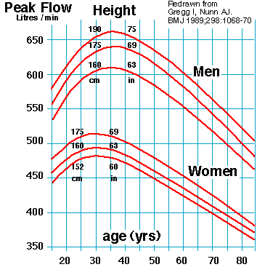
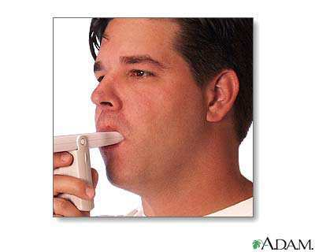

Slide 22
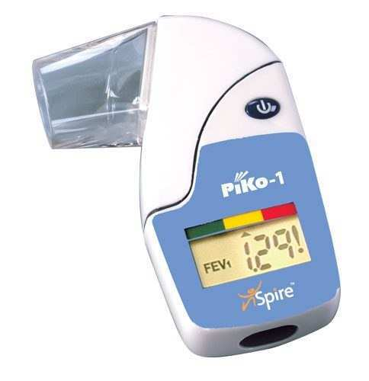
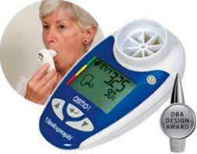
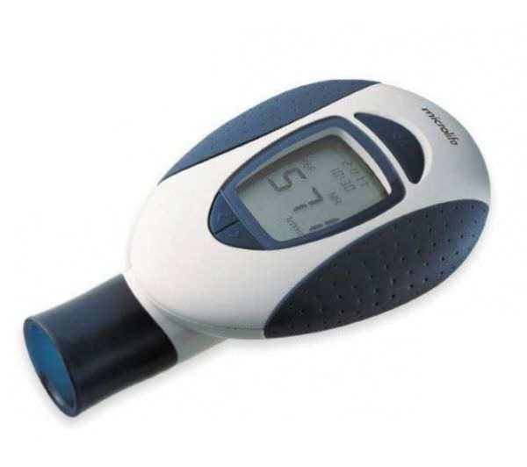

Slide 23
Gases en sangre
En el asma aguda está indicada sólo en aquellos pacientes con disnea persistente, cuyo PFE permanece por debajo del 25% a pesar de la terapia broncodilatadora inicial.
La hipercapnia ocurre sólo cuando el PFE cae por debajo del 25% del mejor personal o del esperado.

Slide 24
Diagnóstico y evaluación de la gravedad de la exacerbación
Respuesta al tratamiento (evaluación dinámica)
Comparar los cambios obtenidos en el grado de obstrucción al flujo aéreo respecto a los valores basales.
Predecir la respuesta al tratamiento.
Valorar la necesidad de otras pruebas diagnósticas.

Slide 25
En pacientes con obstrucción grave, se considera una respuesta satisfactoria cuando el FEV1 o el PFE son superiores al 45 % del valor predicho a los 30 min del inicio del tratamiento, y el PFE presenta un incremento mínimo de 50 l/min sobre su valor basal

Slide 26
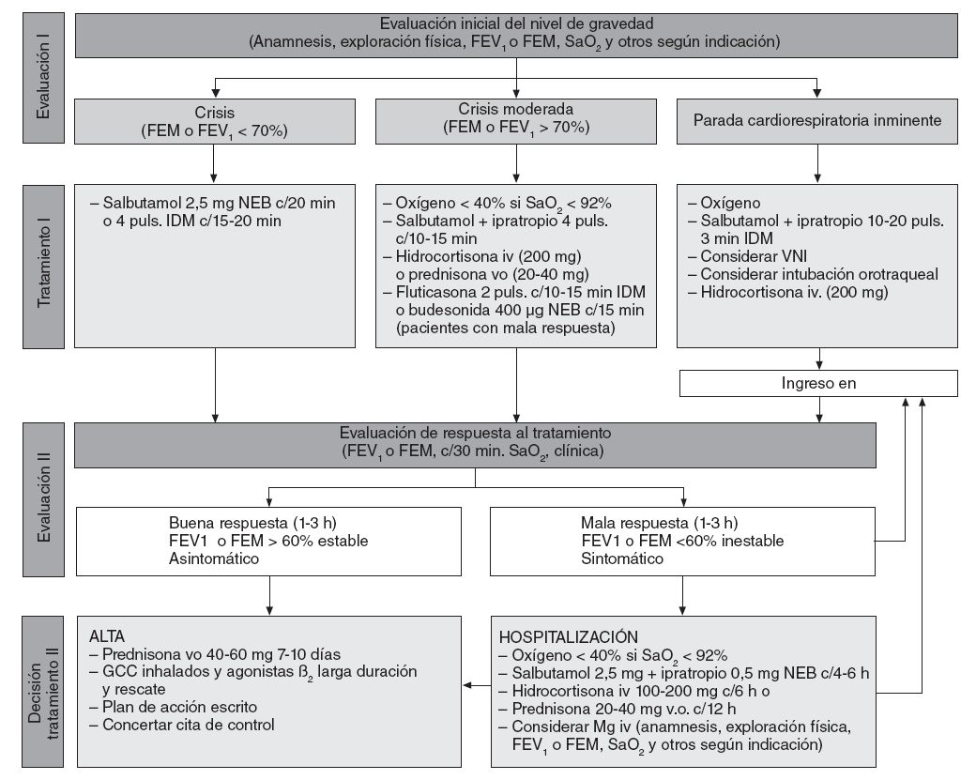

Slide 27
Tratamiento de la exacerbación
Todas las exacerbaciones del asma son potencialmente fatales.
Objetivo fundamental consiste en preservar la vida del paciente y revertir la crisis lo más rápido posible.

Slide 28
Objetivos Específicos
Corregir la hipoxemia (cuando existe en forma significativa) mediante la administración de O2.
Revertir la obstrucción de la vía aérea con la utilización de broncodilatadores.
Disminuir la inflamación a través del uso de GCC sistémicos.

Slide 29
Exacerbación Leve
La obstrucción es aliviada más rápidamente con la administración repetida de agonista beta₂ y la institución de corticoides sistémicos.
Agonistas B adrenérgicos: SALBUTAMOL
Ante una exacerbación NBZ 10 a 15 gotas repitiéndose cada 10 – 20min la 1º hora y luego c/4-6 Hs.
Inhaladores : 2 a 4 disparos (200 a 400 mcg.)
Corticoides: Hidrocortisona/Dexametasona/ Prednisona
Bloquean la respuesta inflamatoria tardía.
Dosis alta por corto tiempo (0,5 mg/kg/dia x 7 días), sin necesidad de descenso gradual.

Slide 30
Exacerbación grave y moderada
Cursan con un FEV1 o PFE < 70 % del valor teórico, o con una SaO2 < 95 % y/o con signos clínicos de fracaso ventilatorio.
La mayoría de ellas, al momento de recibir tratamiento, presentan una evolución > 6 h, días e incluso semanas.

Slide 31
Al tratamiento con salbutamol y esteroides se le puede agregar
Anticolinérgicos: Bromuro de Ipratropio
Su efecto broncodilatador es más lento pero más duradero que el de los B2 agonistas.
Su uso se reserva para pacientes con obstrucción severa que no mejoran a pesar de la administración repetida de agonistas beta 2

Slide 32
Otros
Teofilina: No se recomienda. Solo aumenta la toxicidad
Aminofilina EV: No se recomienda por su bajo poder BD y alta tasa de EA.
Sulfato de magnesio EV: Solo en obstrucción muy grave. Con pocos beneficios adicionales

Slide 33
Criterios de Alta de la Guardia
Buena respuesta a tratamiento.
Franca mejoría de los síntomas.
Cuadro estable a la hora del último tratamiento.
No utilización de músculos accesorios.
Incremento de los ruidos respiratorios.
PFE > 70 % del valor teórico personal.

Slide 34
Criterios de Internación
Pacientes con crisis graves o potencialmente fatales.
Respuesta insuficiente al tratamiento durante 4 a 6 horas.
Consultas repetidas a servicios de emergencias en las últimas 2 semanas.
PFE persistentemente por debajo del 50% del mejor personal.
Neumotórax o neumomediastino.
Historia de intubación previa por asma.
Coexistencia de enfermedad coronaria.

Slide 35
RESUMEN Y RECOMENDACIONES
La exacerbación debe ser inmediatamente reconocida por el paciente y actuar en consecuencia.
El tratamiento de las exacerbaciones leves debe incluir:
– Broncodilatadores inhalados en dosis repetidas (salbutamol).
– Curso corto con GCC por vo .

Slide 36
RESUMEN Y RECOMENDACIONES
La falta de mejoría al tratamiento inicial o la progresión de la crisis son indicadores de asistencia en medio hospitalario a la mayor brevedad posible.

Slide 37
RESUMEN Y RECOMENDACIONES
El Tto de las exacerbaciones graves-moderadas debe iniciarse de forma inmediata, en medio hospitalario, mediante:
Mínimas concentraciones de O2 para mantener la SaO2 > 90 %
Dosis múltiples de broncodilatadores inhalados (salbutamol, fenoterol o terbutalina e ipratropio).
El uso de formoterol puede ser equivalente al salbutamol.
GCC sistémicos (reducción de la inflamación y de las recaídas)

Slide 38



Muchas Gracias

